Slide 1

Recreativo Magdalena
Carr. San Roque, Km 5.5, Juárez, N.L.
Horario: Lunes a Viernes | 8:00 a 17:00 h
Teléfono: 812 425 0575
Director: Lic. Jesús Andrés Garza Leal

Slide 2
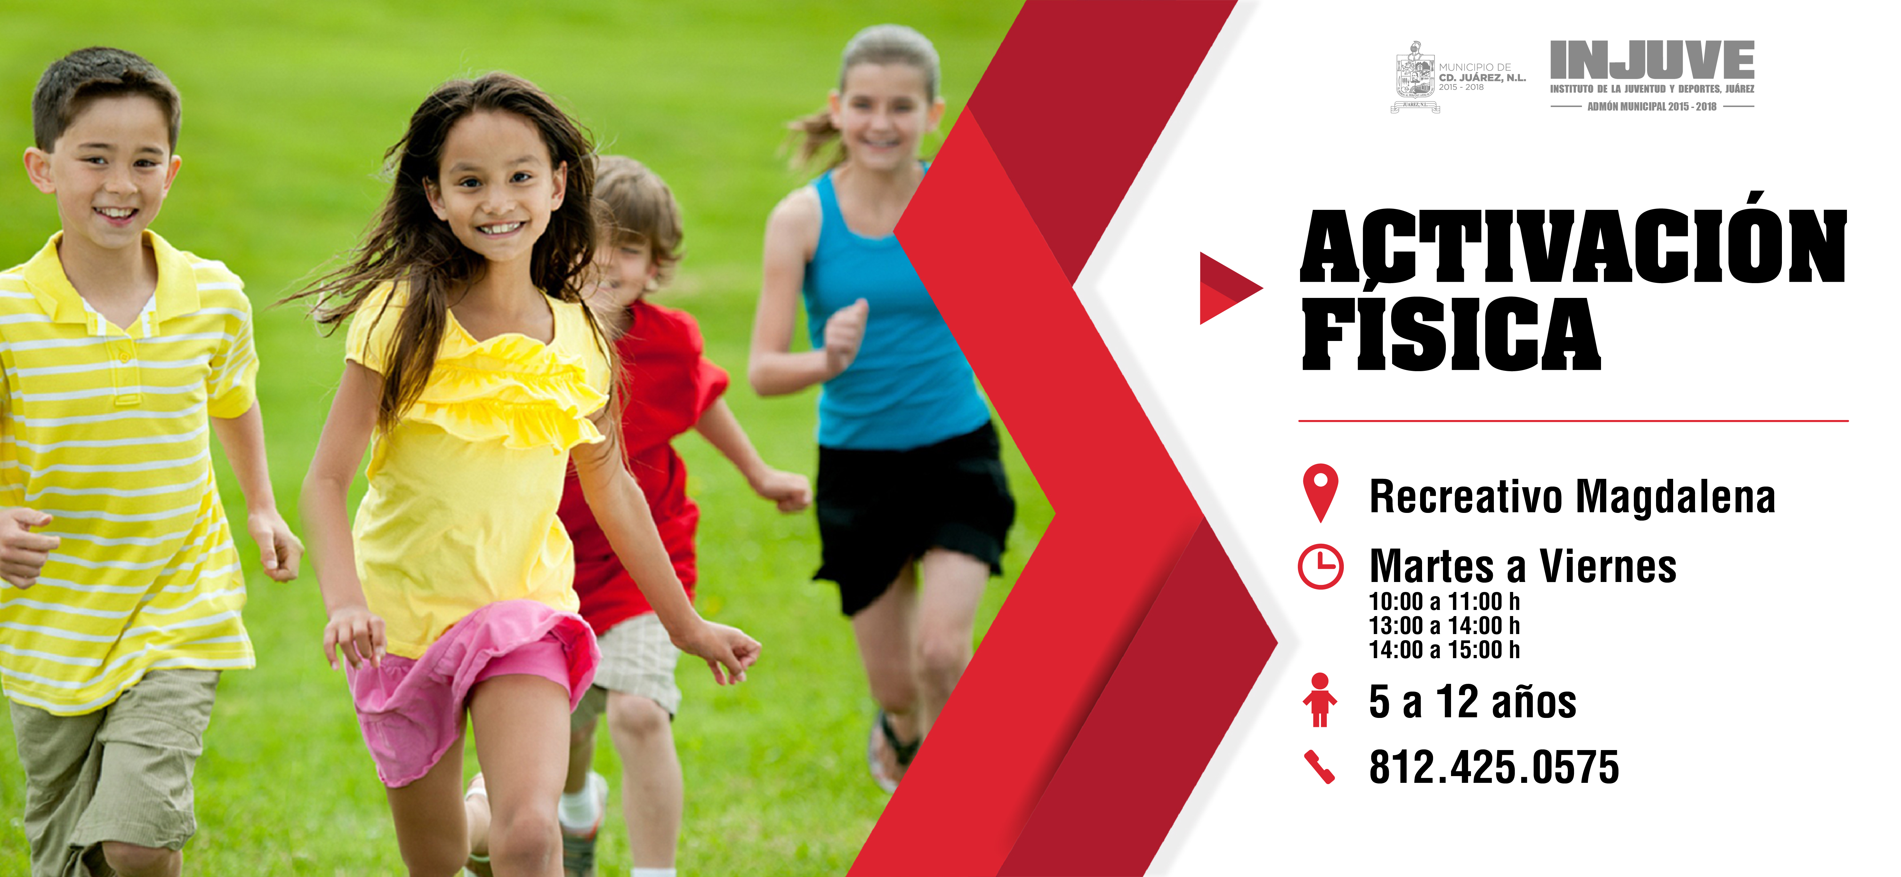

Slide 3
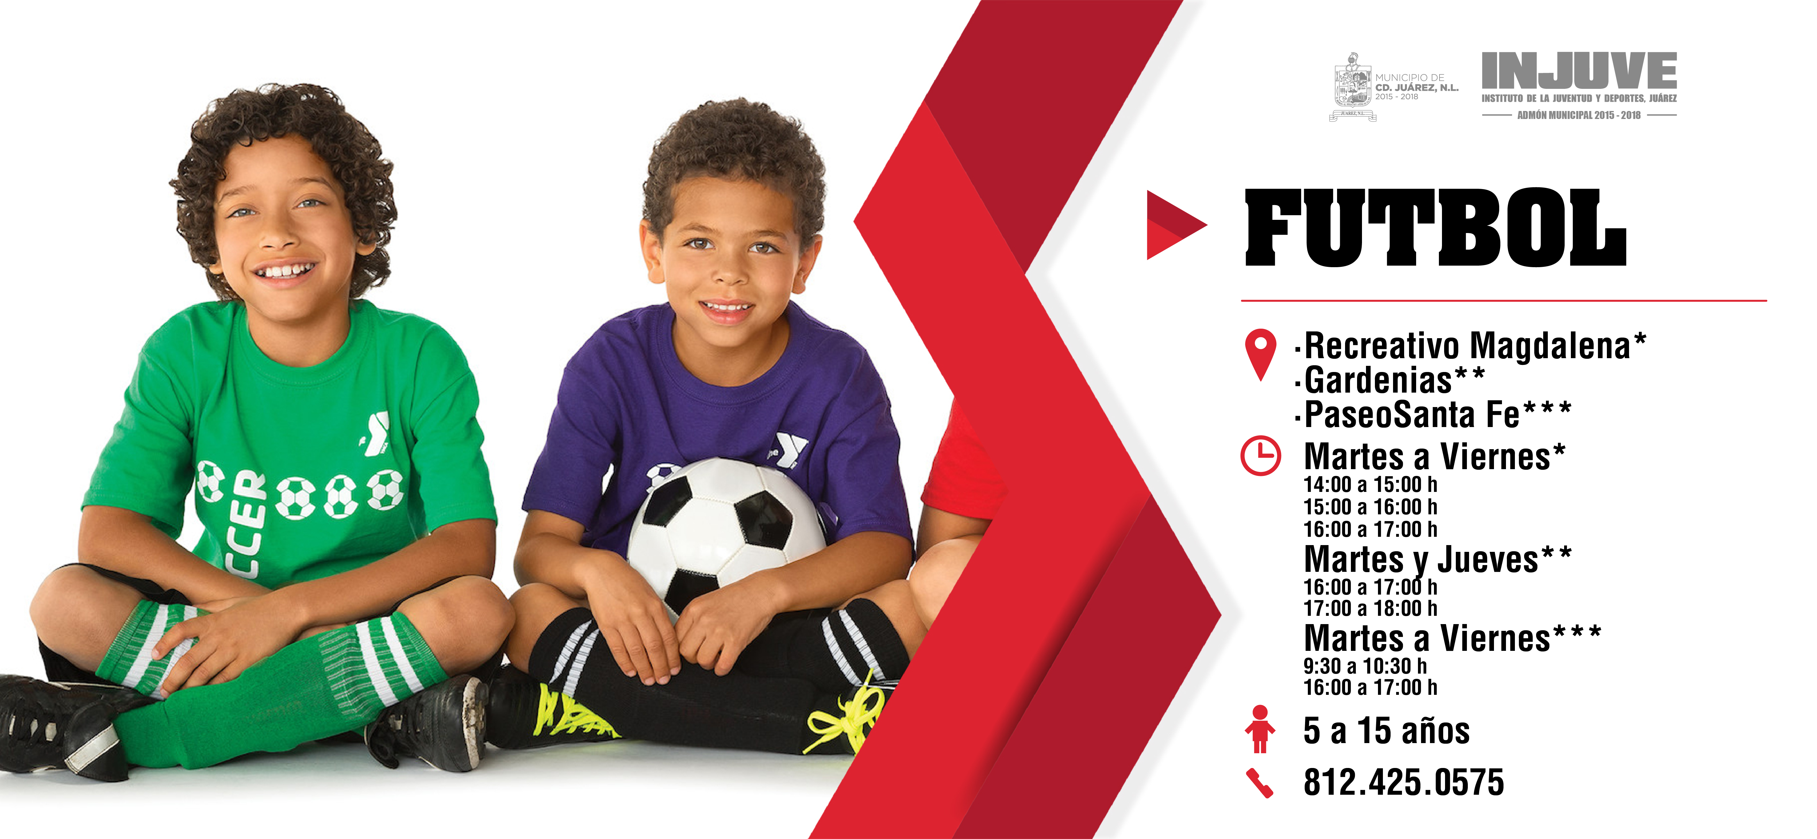

Slide 4
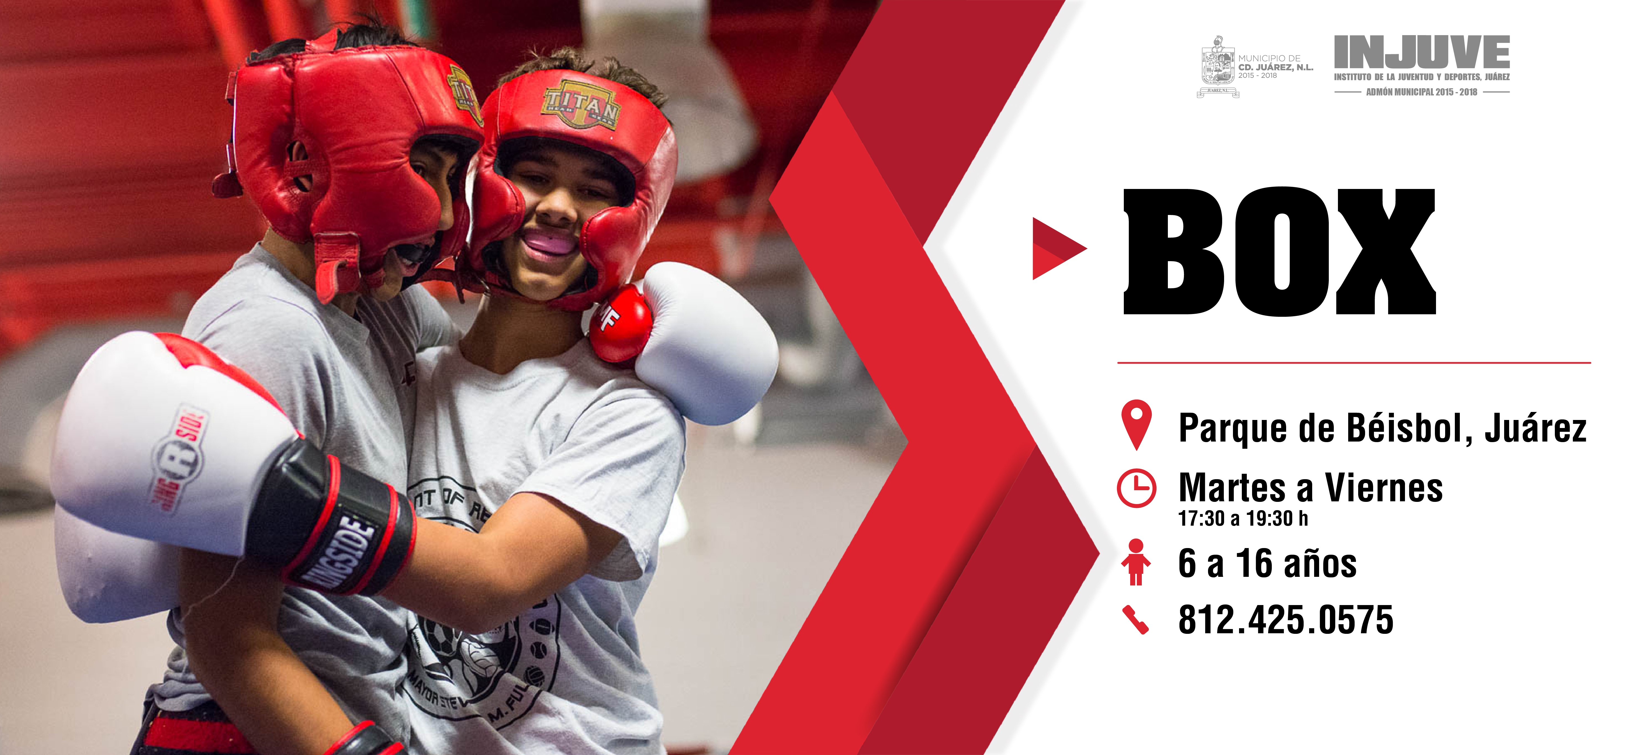

Slide 5
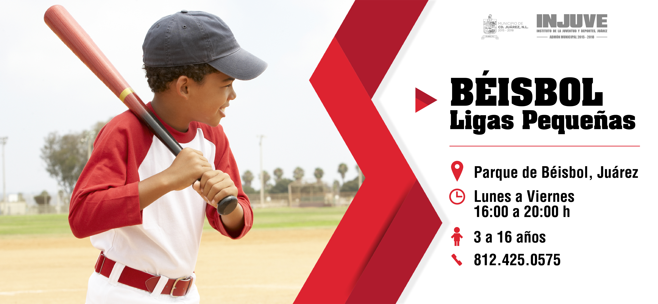

Slide 6
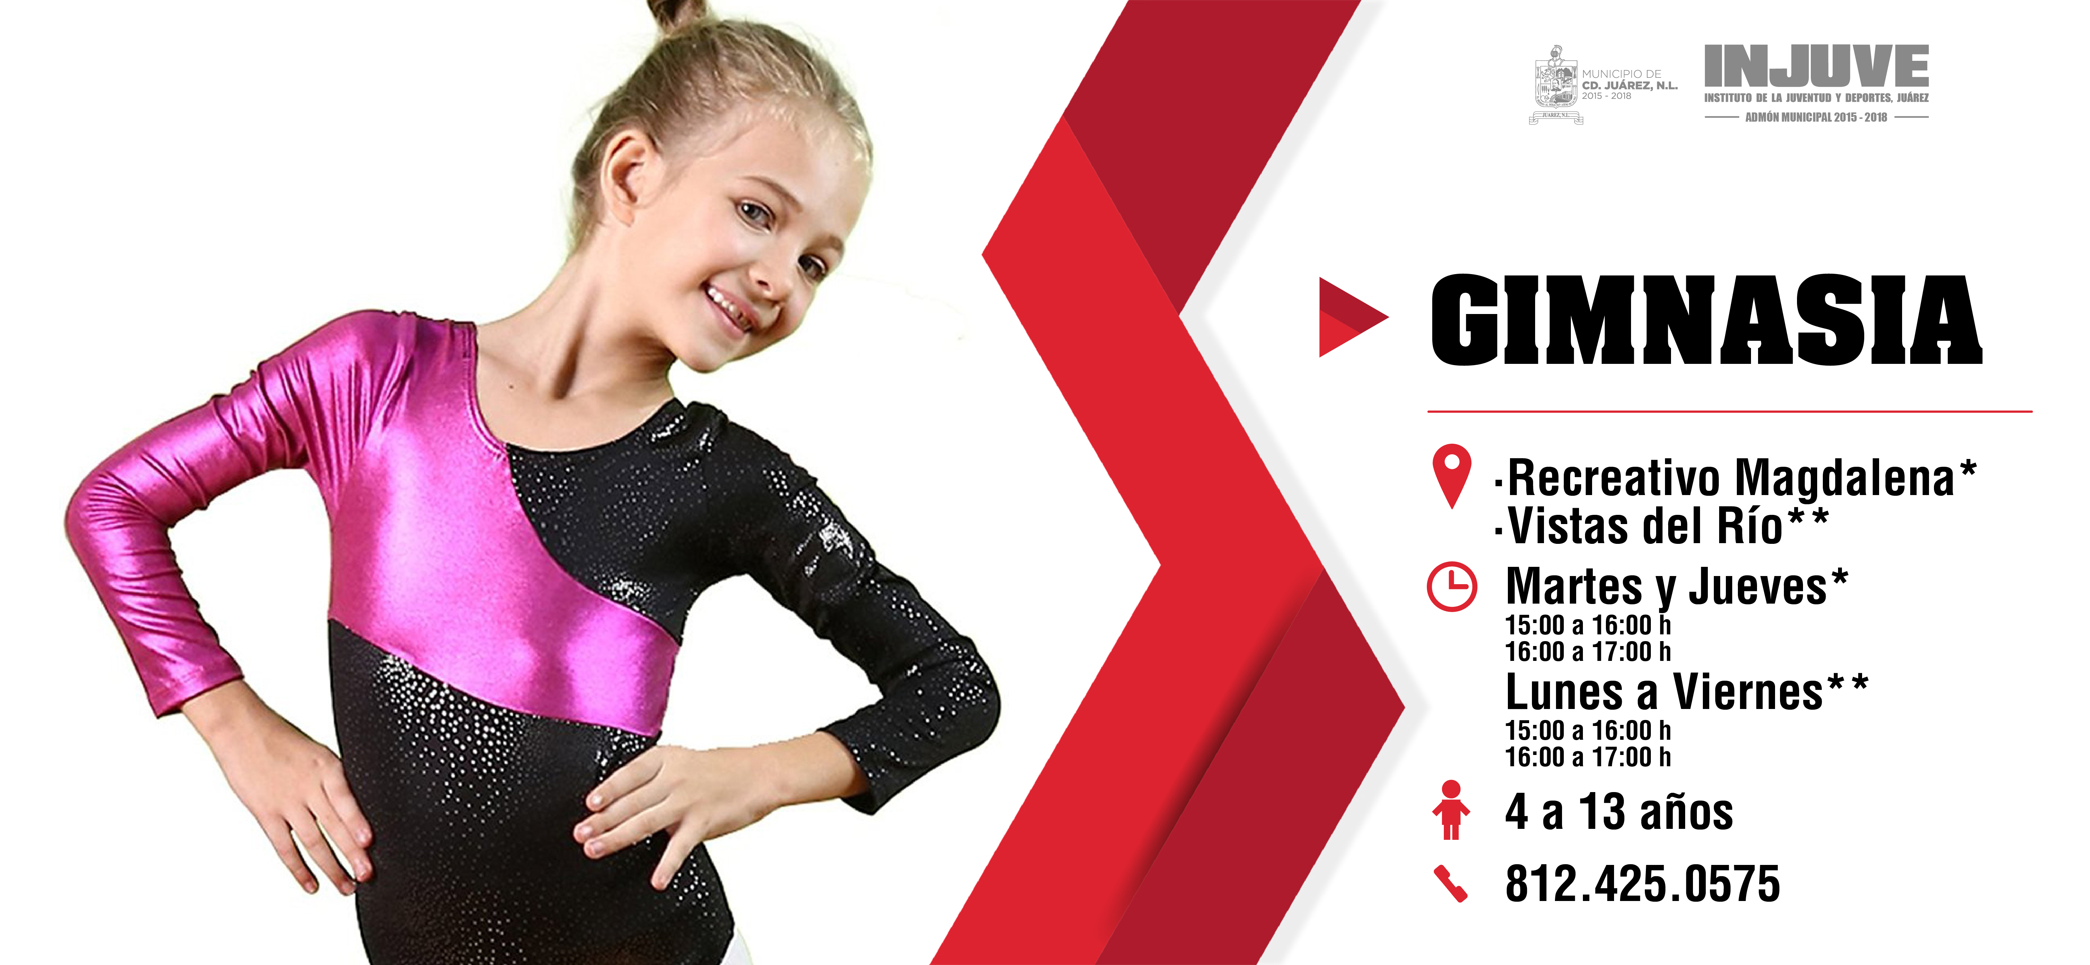

Slide 7
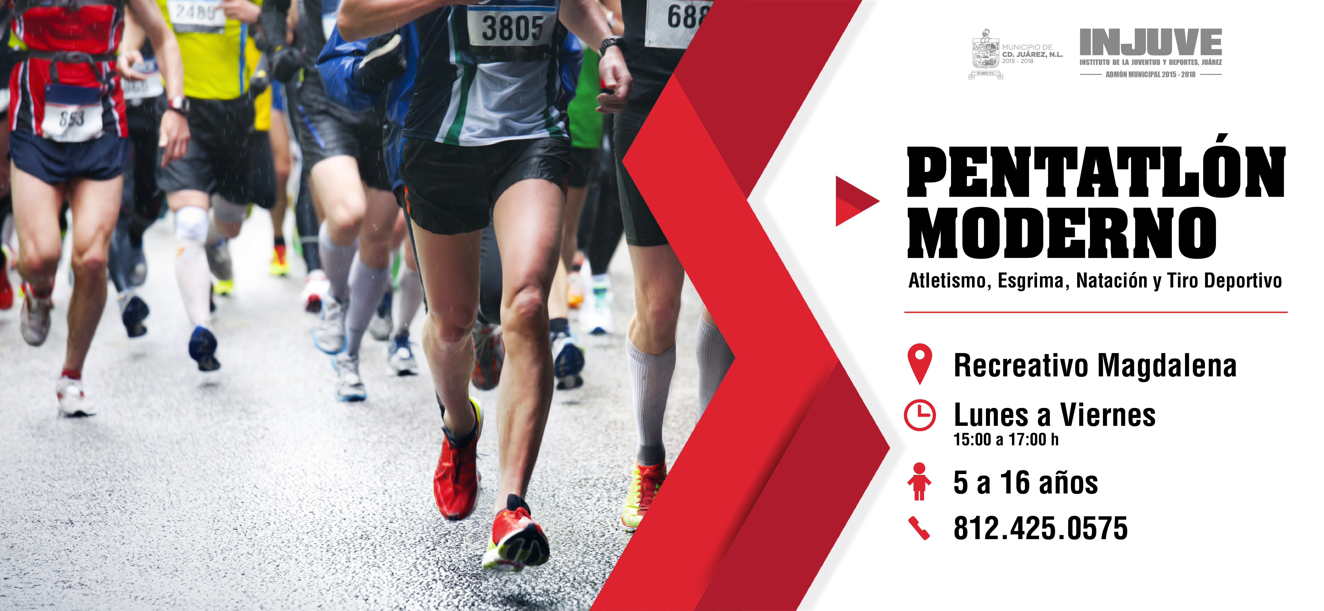

Slide 8
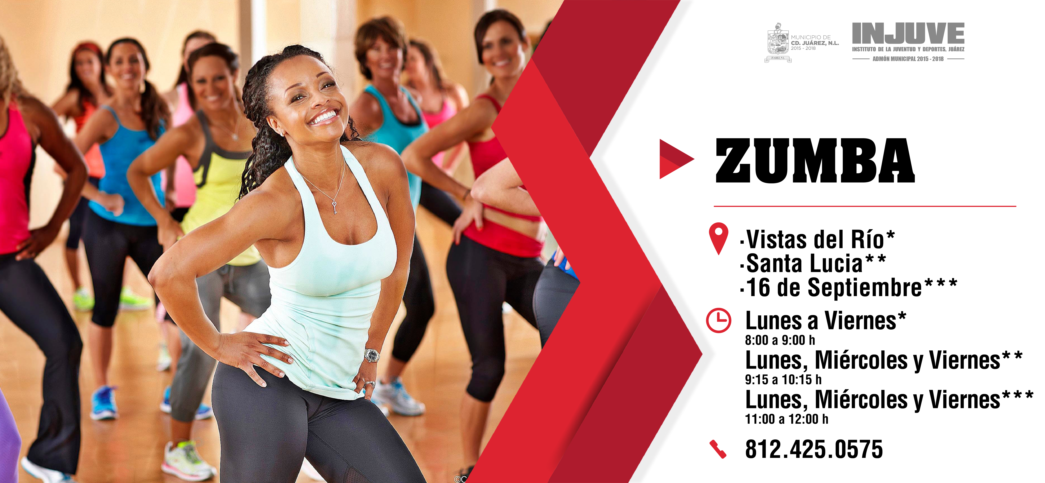

Slide 9
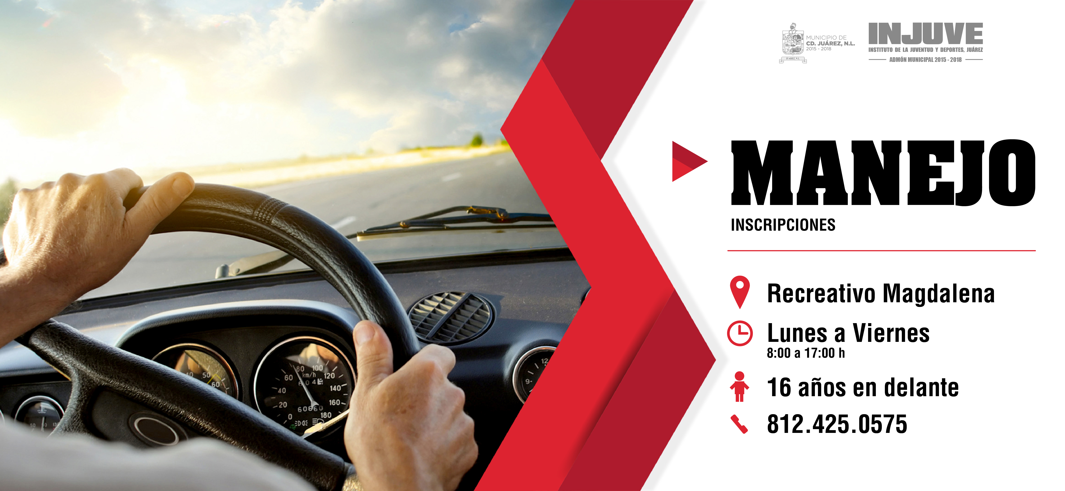

Slide 10
¿Las clases tienen algún costo?
No. Todas las clases que se manejan dentro del Instituto son gratuitas.
¿Puede un joven menor a 16 años tomar el curso de manejo?
Desafortunadamente no, se requiere tener un mínimo de 16 años cumplidos para tomar el curso.
¿Qué se necesita para llevar los Cursos de Repostería a mi colonia?
Sólo necesitas comunicarte al teléfono 812 425 0575 o bien, acudir a nuestras oficinas para solicitarlo.
¿El Recreativo Magdalena es Público?
Sí, la entrada tiene un costo de $10.00 por adulto y niños menores de 12 años entran gratis.
¿Qué se necesita para tomar alguna de las clases deportivas?
Sólo llenar la solicitud y ser residente al municipio de Juárez, N.L. (hay algunas clases que por cupo se requiere esperar en lista).
PREGUNTAS FRECUENTES:

